Slide 1
Проектирование на основе ПАТТЕРНОВ
история одного программиста проекта

Slide 2
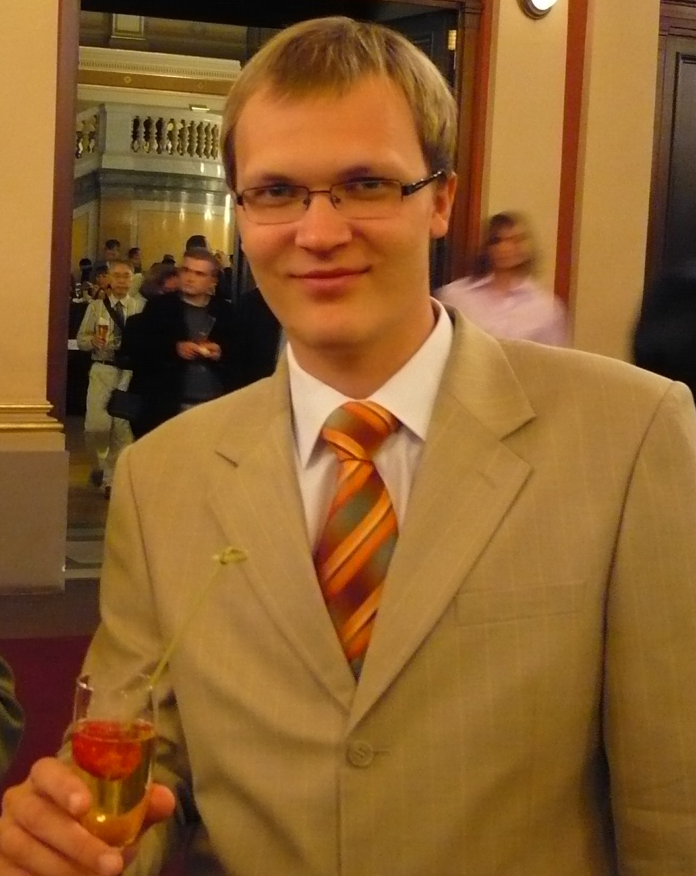
Калекин Дмитрий
к.т.н., доцент каф. ИВТ,
исп. дир. AISystems ltd.
разработка
PHP/MySQL/JS/AJAX
C#/MSSQL
ceo@aisystems.ru
+7 903 983 0803
Hello, world!

Slide 3
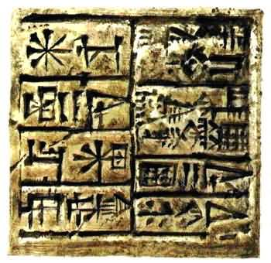
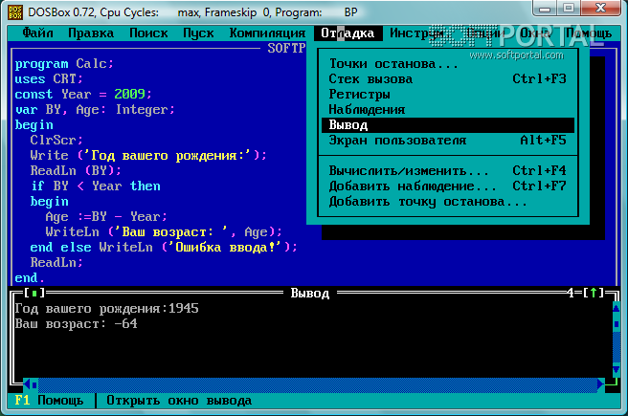
Знакомство с ООП у студентов начинается с древних языков: шумерский, санскрит, Pascal/Delphi.
Устаревшая литература
Трудности при разработке под .NET на Delphi.

Slide 4
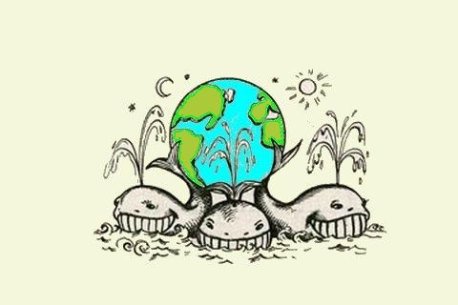
Базовые принципы ООП
Инкапсуляция
Наследование
Полиморфизм
Абстракция

Slide 5
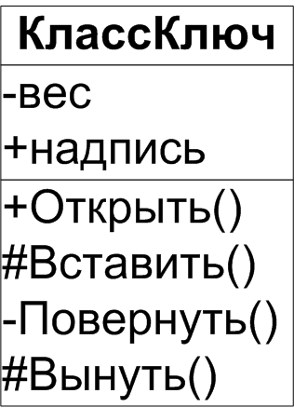
Инкапсуляция
механизм, который:
объединяет данные и код, манипулирующий этими данными,
защищает и то, и другое от внешнего вмешательства или неправильного использования.
Notes:
Как вы знаете, дочерние классы наследуют (public, protected) методы и свойства родительских классов.

Slide 6
Инкапсуляция
Инкапсуля́ция — свойство ЯВУ, позволяющее пользователю не задумываться о сложности реализации компонента (то, что у него внутри), а взаимодействовать с ним посредством предоставляемого интерфейса (публичных методов и членов), а также объединить и защитить важные для компонента данные.
При этом пользователю предоставляется только спецификация (интерфейс) объекта.
Пользователь может взаимодействовать с объектом только через этот интерфейс. Реализуется с помощью ключевого слова: public.
Пользователь не может использовать закрытые данные и методы.
Notes:
Как вы знаете, дочерние классы наследуют (public, protected) методы и свойства родительских классов.

Slide 7
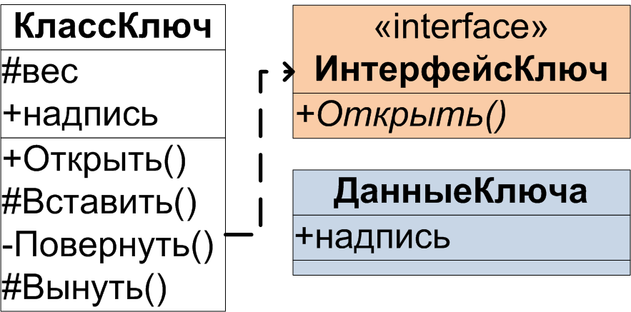
Интерфейс и реализация
interface Ikey
{
public function Open();
}
class Key
{
protected $weight;
public $label;
public function Open(){…}
protected function In() {…}
private function Turn() {…}
protected function Out() {…}
}
Видимые извне данные
Notes:
Как вы знаете, дочерние классы наследуют (public, protected) методы и свойства родительских классов.

Slide 8
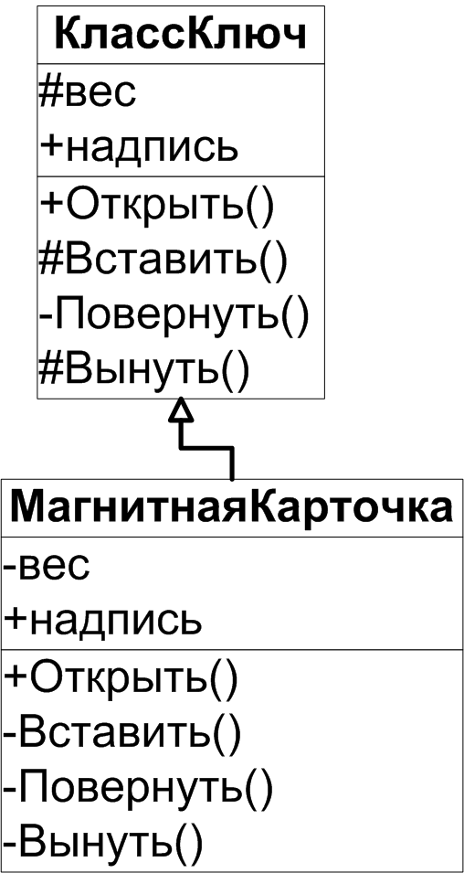

Наследование
Придется перегружать в Карточке поведение метода Открыть().
А вдруг в методе Ключ::Открыть() требовалось важное изменение данных и мы забыли о нем в Карточке?
Notes:
Как вы знаете, дочерние классы наследуют (public, protected) методы и свойства родительских классов.
Именно так и пишут в «Приёмы объектно-ориентированного проектирования. Паттерны проектирования» Гамма, Хелма и др.: наследование является нарушением инкапсуляции.

Slide 9
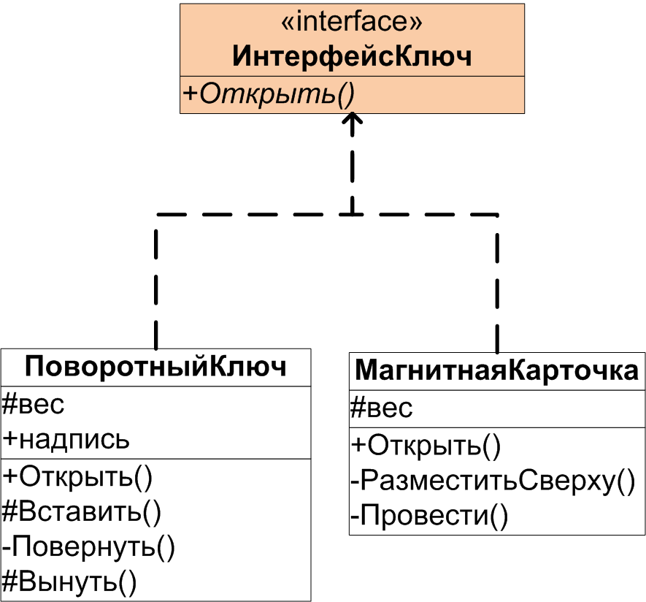
Наследование является нарушением инкапсуляции!
Решение – отделить интерфейс от реализации!
interface IKey {
public function Open();
}
— Что делать с тем фактом, что Ключ вставляется просто в скважину, а Магнитная Карточка — обязательно сверху (не посередине и не снизу)?
— Что делать, когда нам понадобиться сделать Бесконтактную Карточку, которую надо не вставлять, а подносить?
class RotatKey implements IKey
class MagnetCard implements IKey
Notes:
Всегда помните об общем принципе: нам нужно использовать не класс, а интерфейс. Нам не важно, что это за штука — поворотный ключ или магнитная карточка, — нам важно, что им можно открыть дверь. То есть, вместо того, чтобы задумываться о природе объекта, мы задумываемся о способах его использования.

Slide 10
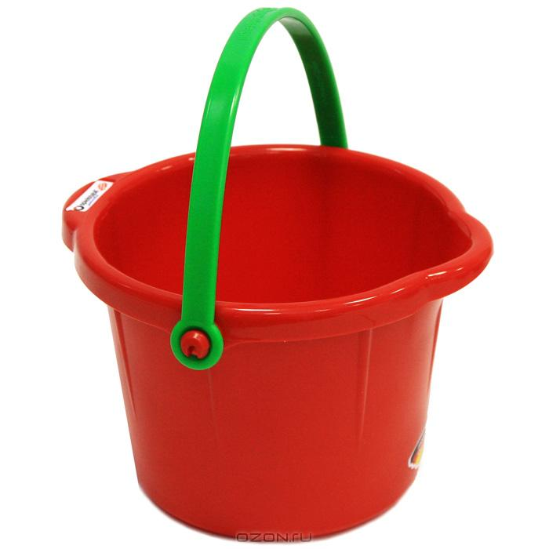
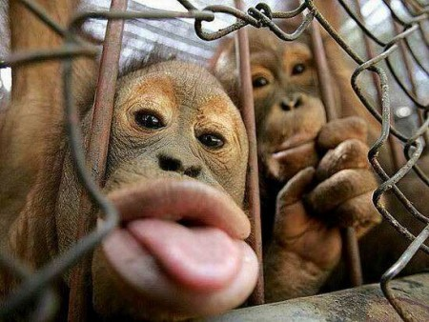
Обезьянку приучили гасить огонь водой из ведёрка;
а потом поставили ведёрко на плот посреди бассейна, но обезьяна всё равно бегала по мостику на плот и черпала воду из ведёрка, вместо того, чтобы черпать воду прямо из бассейна.
То есть обезьянка использовала класс Вода-в-Ведёрке вместо интерфейса Вода (и даже больше - вместо интерфейса Средство-для-Тушения).
Notes:
Как вы знаете, дочерние классы наследуют (public, protected) методы и свойства родительских классов.
Именно так и пишут в «Приёмы объектно-ориентированного проектирования. Паттерны проектирования» Гамма, Хелма и др.: наследование является нарушением инкапсуляции.

Slide 11

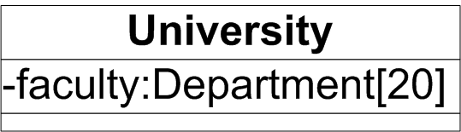
Композиция и агрегация
Агрегация (агрегация по ссылке) - отношение "часть-целое" между двумя равноправными объектами, когда один объект (контейнер) имеет ссылку на другой объект. Оба объекта могут существовать независимо, если контейнер будет уничтожен, то его содержимое — нет.
Композиция (агрегация по значению) — более строгий вариант агрегации. Когда включаемый объект может существовать только как часть контейнера. Если контейнер будет уничтожен, то и включенный объект тоже будет уничтожен.
C#
class Department {
…
}
class University {
private Department[20] faculty;
}

Slide 12
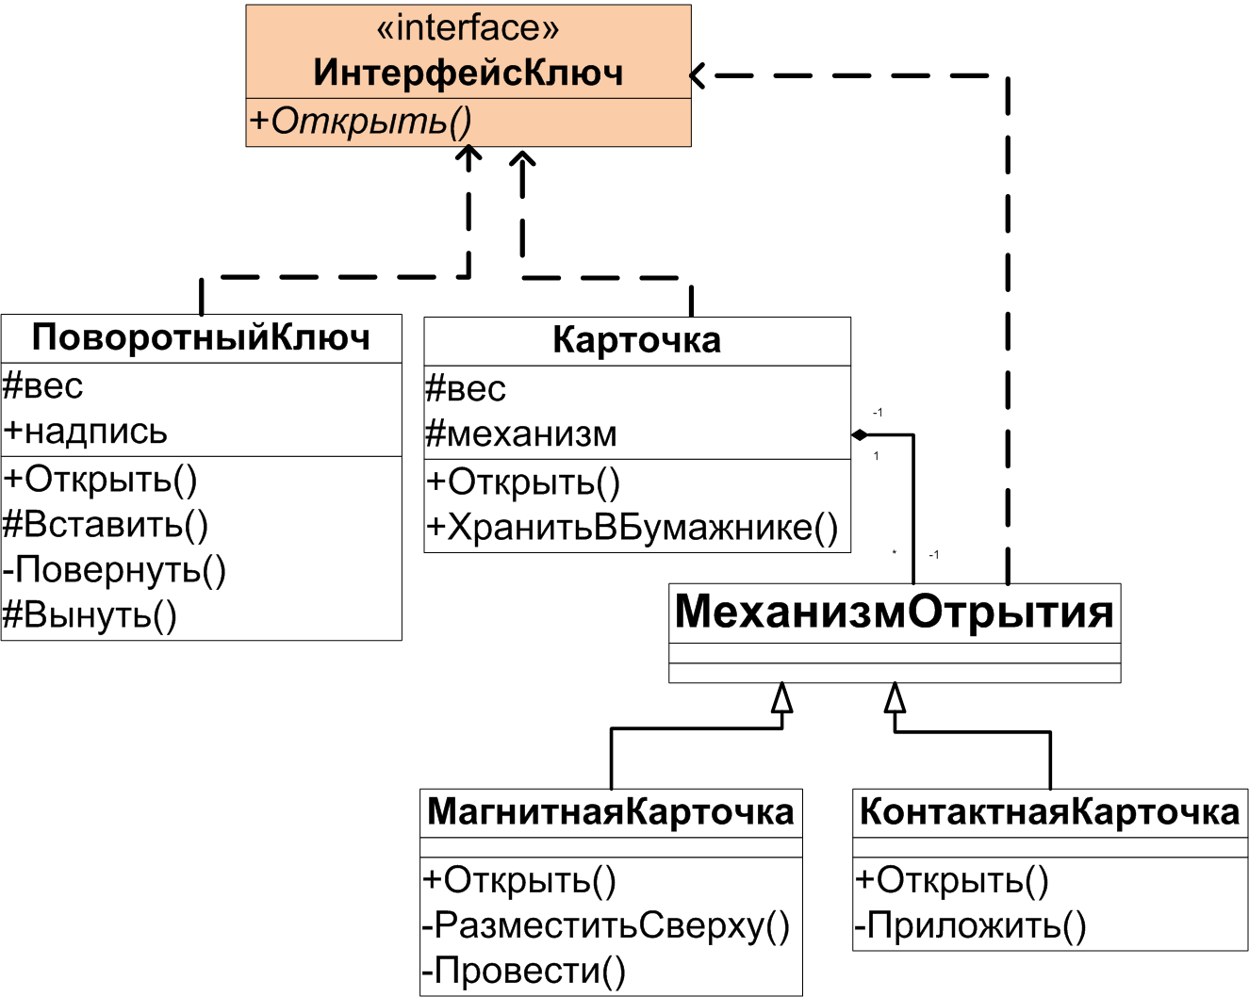
C#
public void Open()
{
this.mech.Open();
}
Стратегия поведения

Slide 13
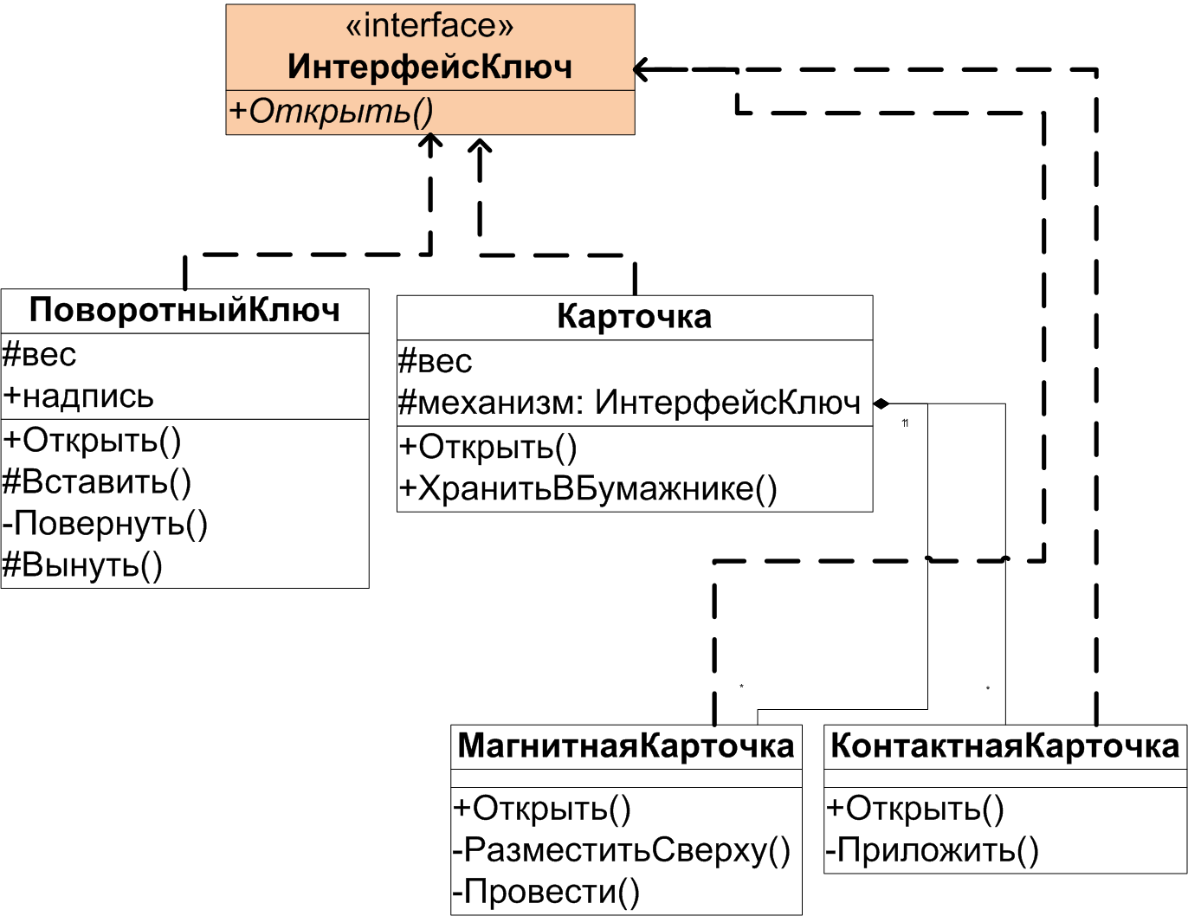
Стратегия поведения

Slide 14
Делегирование (делегация)
делегирование означает ситуацию, когда объект для предоставления определённого набора функциональности полагается на другой объект.
C#
PHP
public void Open()
{
this.mech.Open();
}
public function Open()
{
$this->mech->Open();
}

Slide 15
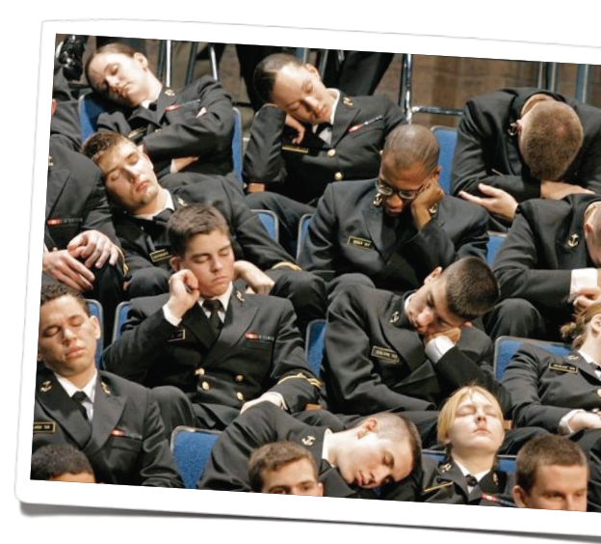
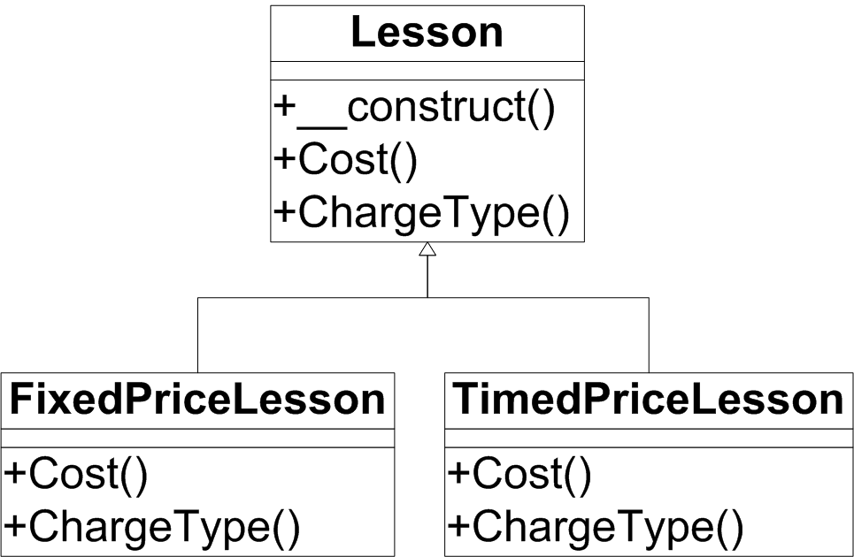
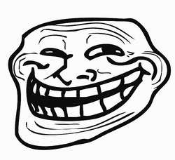
Разработка ПО для ВУЗа

Slide 16
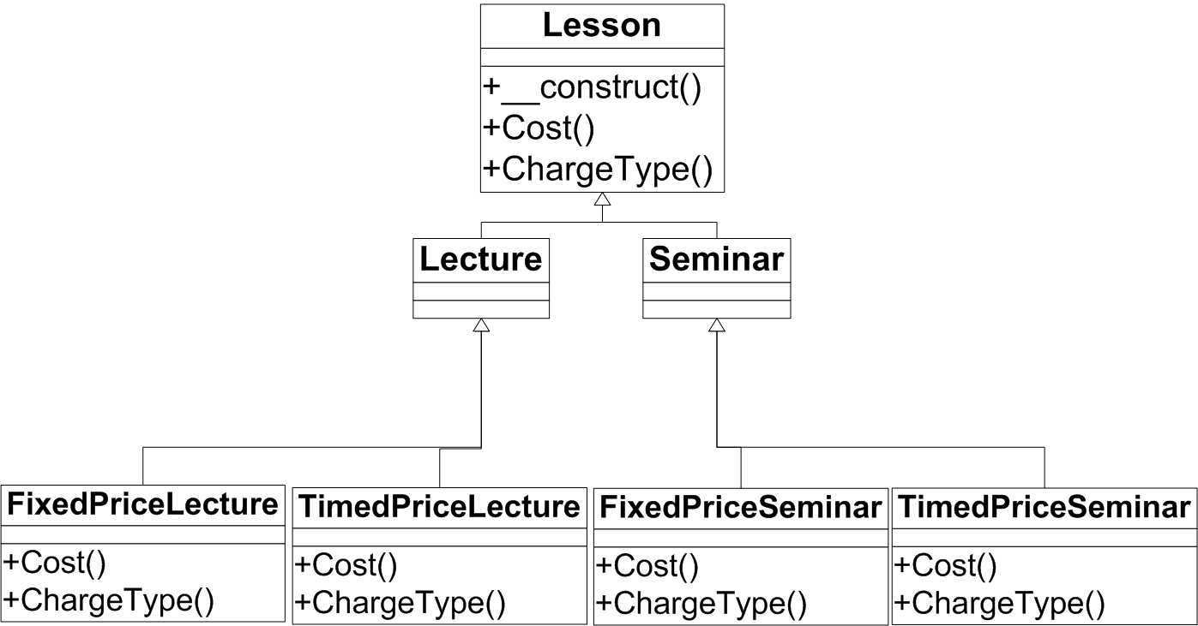
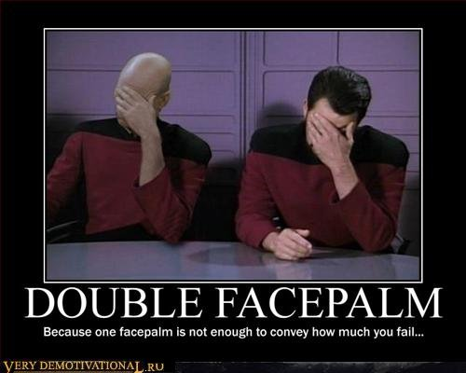
Неудачное решение «в лоб»
Внимание: тесная связь! Изменение в одном компоненте повлечет за собой изменения по всей системе.

Slide 17
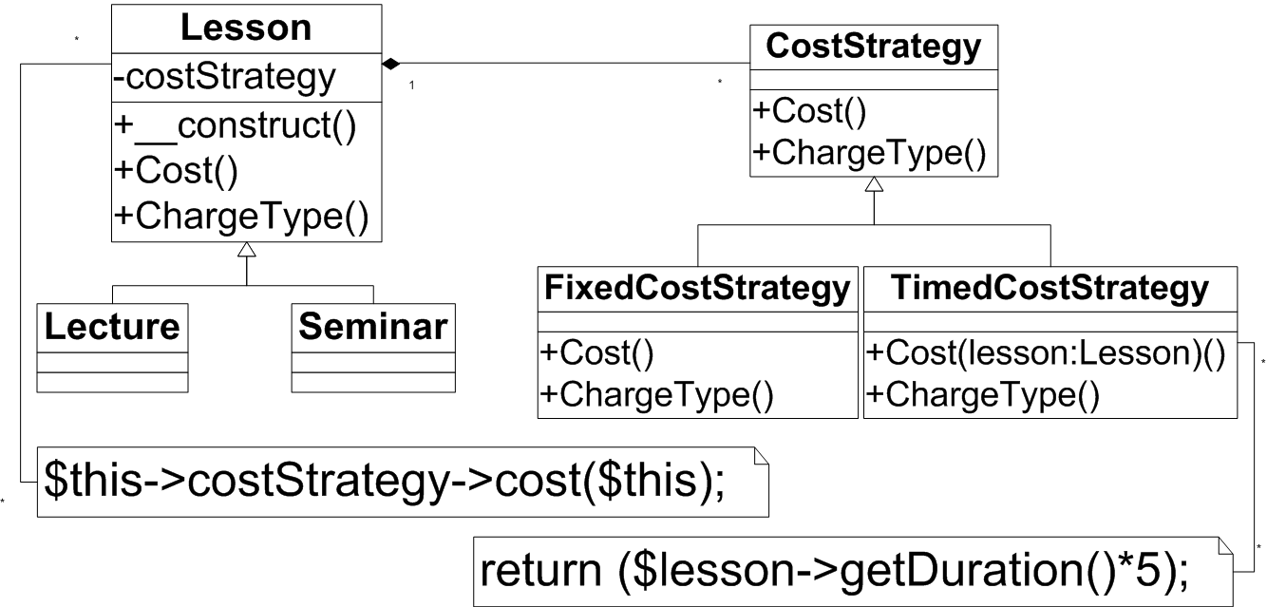
Паттерн «Стратегия»
Учебно-методический отдел
Бухгалтерия

Slide 18
Паттерн «Стратегия»
Шаблоны поведения
(Behavioral)
Перемещения набора алгоритмов в отдельный тип (класс)
Примеры:
Стратегия расчета стоимости занятий
Стратегия (механизм) работы ключа
Когда применять:
У класса слишком большой функционал. Добавляются новые обстоятельства,
влияющие на логику работы. Начинается выделение подклассов.
Как обнаружить проблему:
У «дочек» одного уровня повторяются алгоритмы:
-- в повторяющихся условных операторах;
-- внутри используются одни и те же подклассы;
Минусы:
В проект добавляются новые типы;
Без диаграммы (документации) сложнее понять отношения между классами.

Slide 19
Кратко о главном
Повторное использование кода;
Совместное написание кода в команде;
Рефакторинг, ослабление «тесных связей»;
Программирование на основе интерфейса, а не его реализации (класса);
Инкапсуляция меняющейся концепции (пример - стратегия);
Концентрация обязанностей;
Гибкость за счет композиции;
Сокращение дублирования;
Компактные иерархии наследования.

Slide 20
Что такое паттерны (шаблоны) проектирования?
Эффективные способы решения характерных задач проектирования
Обобщенное описание решения задачи, которое можно использовать в различных ситуациях
ООП паттерны проектирования часто показывают отношения и взаимодействия между классами и объектами
Алгоритмы не являются паттернами, т.к. решают задачу вычисления, а не программирования

Slide 21
Преимущества паттернов
Каждый паттерн описывает решение целого класса проблем
Каждый паттерн имеет известное имя
облегчается взаимодействие между разработчиками
Правильно сформулированный паттерн проектирования позволяет, отыскав удачное решение, пользоваться им снова и снова
Шаблоны проектирования не зависят от языка программирования, в отличие от идиом

Slide 22
Классификация паттернов
Порождающие
(Creational )
Структурные
(Structural)
Поведение
(Behavioral)
Корпоративных приложений
(Enterprise)
БД

Slide 23
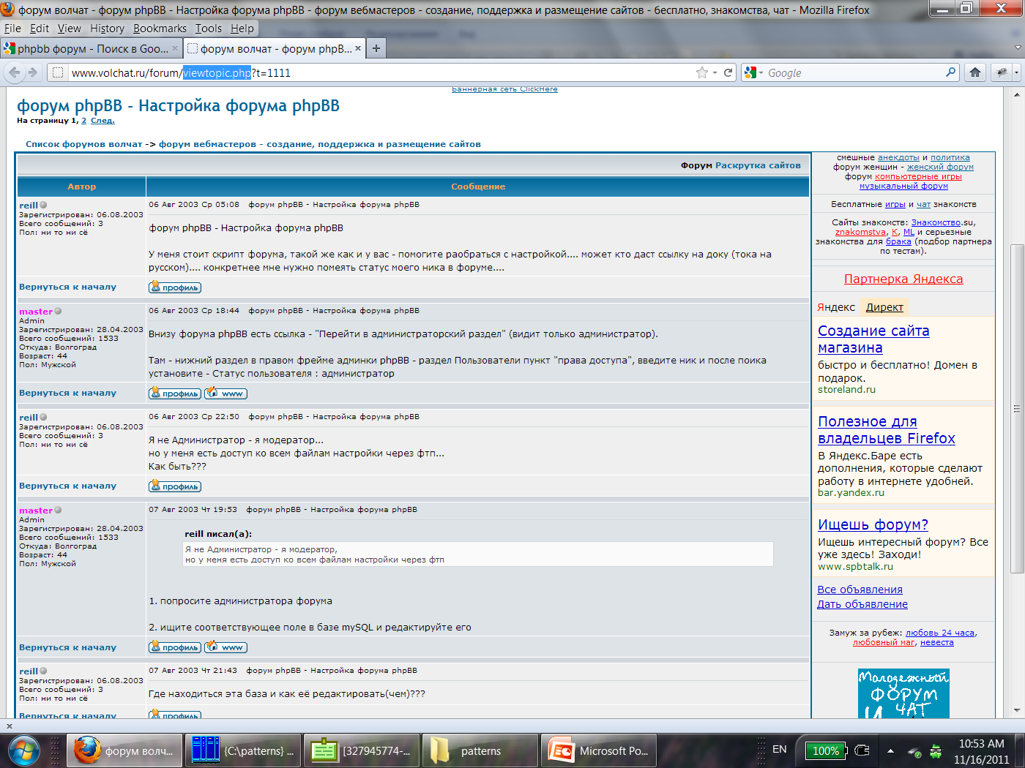
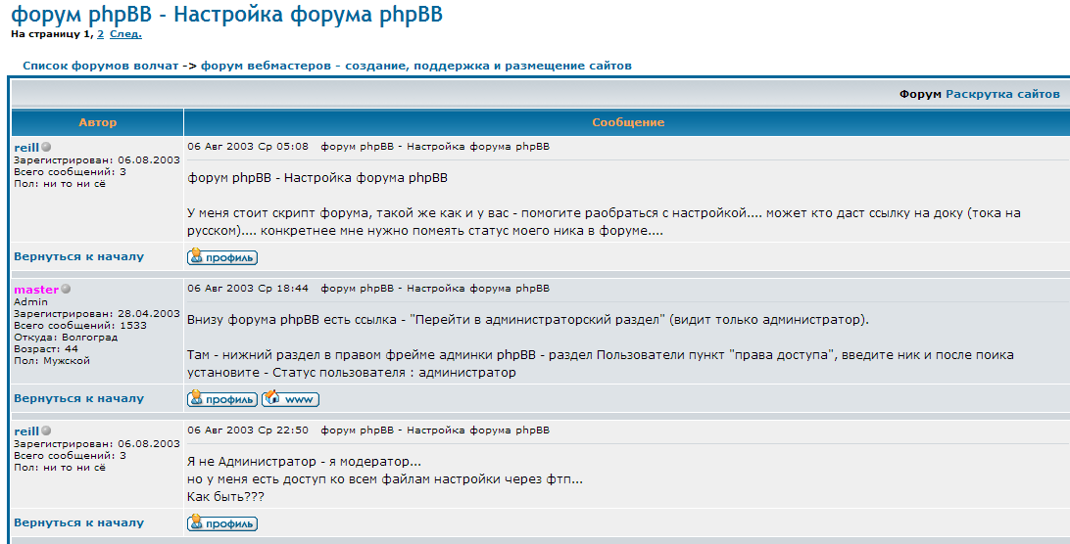
Page Controller
Корпоративных приложений
(Enterprise)

Slide 24
Front Controller
Корпоративных приложений
(Enterprise)
http://localhost/index.php
http://localhost/index.php?route=news
http://localhost/index.php?route=news&id=17

